Slide 1

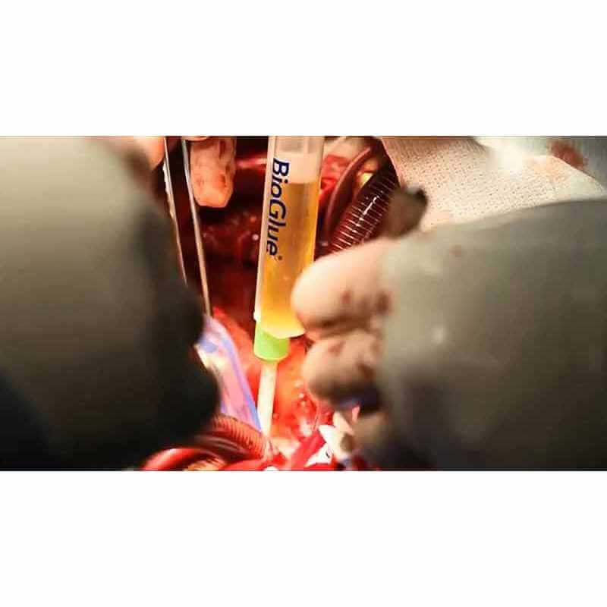
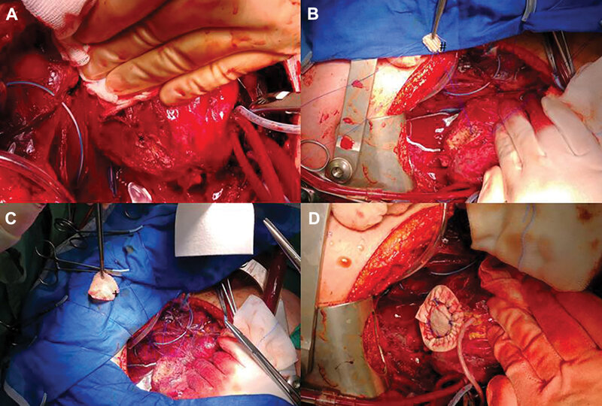
CONSIDERACIONES ANESTÉSICAS EN LA ROTURA CARDIACA POSTINFARTO AGUDO DE MIOCARDIO.
Dr.Javier Sagra Alcalá. 16.12.2025.

Slide 2
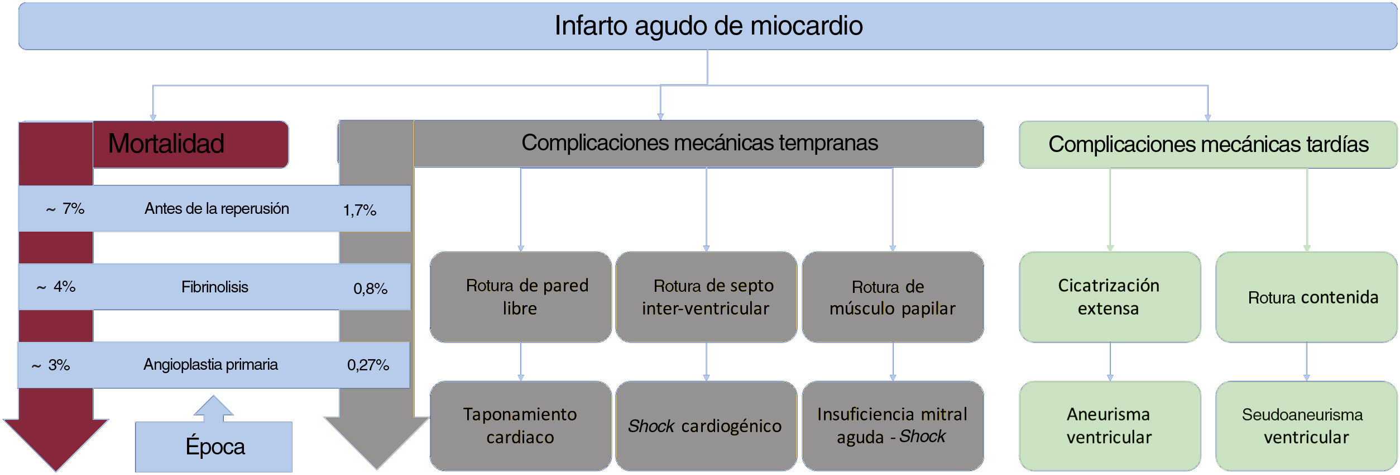
COMPLICACIONES MECÁNICAS DEL IAM

Slide 3
INTRODUCCIÓN:
La rotura de la pared libre del VI (LVFWR) es una de las complicaciones mecánicas del IAM.
En la era pretrombolítica, la LVFWR complicaba entre el 2% y el 4% de las presentaciones del IAM.
Sin embargo, los registros contemporáneos muestran que es cada vez más poco común, complicando entre el 0,01 % y el 0,5 % de los sujetos que presentan IAM.
Desafortunadamente, sin embargo, a pesar de una incidencia decreciente, la LVFWR postinfarto todavía presagia un pronóstico siniestro, con tasas de mortalidad elevadas (al menos en torno al 40% en las series).
La cirugía es el tratamiento definitivo para la LVFWR, y tiene como objetivo cerrar el desgarro del miocardio y prevenir una ruptura recurrente o la formación de pseudoaneurismas.
La inestabilidad hemodinámica que a menudo conduce a un shock cardiogénico, el taponamiento cardíaco que a menudo se complica por el colapso cardiocirculatorio, el tejido friable que rodea el área del infarto que puede evolucionar rápidamente a una ruptura grande y no quirúrgicamente reparable son todos factores que influyen drásticamente en la mortalidad quirúrgica.

Slide 4
INTRODUCCIÓN:
Meta-analysis of surgical treatment for postinfarction left ventricular free-wall rupture.
Matteo Matteucci MD, Francesco Formica MD, Mariusz Kowalewski MD, Giulio Massimi MD, Daniele Ronco MD, Cesare Beghi MD, Roberto Lorusso MD, PhD
First published: 01 June 2021.
La edad media de los pacientes fue de 68 ± 4 años.
Casi un tercio de los pacientes fueron apoyados con IABP preoperatoriamente.
El tipo de oozing type fue la ruptura más común (59%) encontrada en el momento de la cirugía.
La reparación con sutura fue la técnica más utilizada (59%) para tratar la LVFWR.
En el 36% de los casos, la ruptura involucró la pared anteroapical, en los pacientes restantes las ubicaciones estaban en la pared lateral o posterior.
El LVFWR post-IAM se trató más comúnmente (66%) utilizando bypass cardiopulmonar (CPB);
Solo el 27 % de los sujetos tenían injerto concomitante de derivación de la arteria coronaria (CABG) en el momento de la reparación de la LVFWR. (Uso cada vez más frecuente de quirófanos híbridos, que permiten la angiografía coronaria intraoperatoria)
Soporte postoperatorio con IABP fue necesario en casi el 45% de los pacientes, mientras que solo el 11% de los individuos requirieron oxigenación por membrana extracorpórea (ECMO) después de la cirugía.
En general, el número total de muertes tempranas fue de 115, lo que representa una tasa de mortalidad operativa del 32%.

Slide 5
INTRODUCCIÓN:
La presentación clínica y el curso son variables, dependiendo de la ubicación, el tamaño y el curso temporal de la ruptura.
La presentación clínica varía de un tipo de explosión catastrófica (blowout type) por shock cardiogénico y, finalmente, parada cardíaca, hasta el tipo de efusión (oozing type) con inestabilidad hemodinámica y derrame pericárdico.

Slide 6
INTRODUCCIÓN:
Aunque la LVFWR aguda a menudo es fatal, algunos pacientes con ruptura subaguda o contenida presentan una ventana de oportunidad para la intervención.
El diagnóstico o incluso una alta sospecha de ruptura cardíaca representa una indicación para la cirugía de emergencia sin más demora.

Slide 7
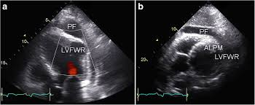
DIAGNÓSTICO:
El método de diagnóstico más importante para la LVFWR es la ecocardiografía transtorácica: la presencia de grosor reducido de la pared miocárdica, coágulos hemopericárdicos o epicárdicos y taponamiento cardíaco son los hallazgos más relevantes.
Color-Doppler puede ayudar a demostrar la discontinuidad de la pared ventricular y resaltar el distintivo flujo bidireccional entre el espacio extracardíaco libre de eco y el ventrículo izquierdo.

Slide 8
CASO CLÍNICO:
Varón de 61a, sin AP, que acude al Sº de Urgencias derivado por urgencias extrahospitalarias (SUMMA) por dolor torácico.A la valoración del SUMMA se encuentra HD estable.Síncope en domicilio no presenciado.Realizan ECG de 12 derivaciones en el que se objetiva elevación de ST inferior y posterior, por lo que administran carga de AAS y ticagrelor y trasladan al Hospital.
A su llegada a Urgencias HD inestable, TAM 40mmHg. Se inicia perfusión de NA por vía periférica y realiza ecocardioscopia en la que se objetiva: Derrame pericardio severo de contenido heterogéneo y lengüeta hipertensa de fibrina adherida a la pared del VD. Ante la sospecha diagnostica: de Rotura cardiaca contenida se contacta con Cirugía Cardiaca trasladándose al paciente a quirófano de forma emergente.

Slide 9
MANEJO:
Paciente llega a quirófano en Shock ,NA a 40ml/h,PAS 90mmHg,FC 100 lpm, cianótico, consciente.
Canalizadas 2 VVP 18G.Se realiza inducción de secuencia rápida (fentanilo+etomidato+rocuronio) e intubación con VLC.
Se canaliza VVC YID y A.Femoral derecha, tras imposibilidad de canalizar A.radial.(Muy hipotenso a pesar de NA a dosis altas). Se coloca introductor en V.femoral derecha. Se monta el infusos rápido y activa el protocolo de transfusion masiva. GA: Hb 11.9,ph 7.26,pO2 448,pCO2 41.9,HCO3 18.9,lac 5.2.
El paciente se disocia (se pierde por completo el trazado arterial y pulso) y realiza esternotomía media urgente.
A la apertura del saco pericárdico se recupera trazado arterial,TA y capnografía y objetiva una rotura cardiaca en la pared lateral del VI con sangrado muy abundante.
Se consigue delimitar el sangrado mediante el cierre directo con sutura y parche de pericárdio, a pesar de lo cual persiste con sangrado abundante incoercible a través de gran área necrótica con desgarro serpiginoso e irregular de pared infero-lateral del VI. Ello deriva en PCR, con FV y tras varias desfibrilaciones + lidocaina pasa a AESP/DEM a pesar de fluidoterapia intensiva con hemoderivados (4CH,2PFC), cristaloides (unos 3L) y coloides (1 L). Tras más de 20min de RCP, ya en asistolia, el equipo decide interrumpir las maniobras de resucitación y el paciente fallece.

Slide 10
MANEJO:

Slide 11
CONCEPTOS:
La rotura de la pared libre cardíaca generalmente se clasifica por: tipo de rotura y presentación clínica.
Los dos tipos principales de rotura cardiaca son "blow-out" y"oozing", distinguiéndose por la naturaleza del desgarro y el sangrado.
Clínicamente se pueden presentar como: sudden (cardiac arrest), intermittent (stuttering), or stable.
Por tipo de rotura:
Blow-out: Un desgarro repentino y completo de la pared ventricular, que conduce a un sangrado masivo y a menudo resulta en un hemopericardio que causa un taponamiento cardíaco rápido.
Oozing: Una ruptura incompleta donde la sangre rezuma lentamente del área infartada. Esto puede estar contenido por un coágulo o trombo epicárdico, lo que lleva a un derrame pericárdico más pequeño o a ningún derrame en absoluto.
Por presentación clínica:
Sudden (cardiac arrest type): ROTURA AGUDA CON PARADA CARDIACA:Caracterizado por una ruptura aguda y catastrófica, a menudo un tipo "blow-out" , que causa una parada cardíaca repentina debido a la acumulación masiva de líquido en el saco pericárdico.
Stuttering (intermittent type): ROTURA SUBAGUDA / INESTABLE: Una presentación más subaguda donde la ruptura es pequeña e intermitente, lo que lleva a síntomas fluctuantes e intermitentes, o "stuttering," taponamiento. Esto a menudo está relacionado con un tipo “oozing” de rotura.
Stable: ESTABLE: Una presentación menos común y potencialmente más estable, donde la ruptura puede estar contenida por un coágulo o formar un derrame en expansión gradual sin colapso hemodinámico inmediato.

Slide 12
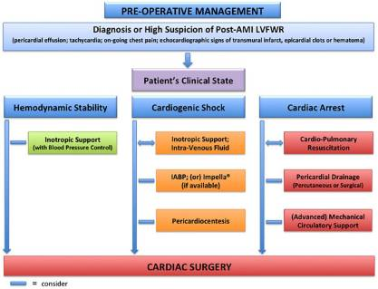

Slide 13
REPASO DE MÁS CONCEPTOS:
ECMO Veno-Arterial no es equivalente a una máquina de CEC.
Para operar el corazón (cirugía abierta), necesitas: Bypass cardiopulmonar (CPB) con:PERFUSIONISTA (NECESITAMOS PERFUSIONISTA PRESENTE)
  Reservorio venoso.
  Capacidad de paro cardiaco (cardioplejía)
  Control completo de volumen, presiones, temperatura.
  Flujo no pulsátil con priming específico y oxigenador quirúrgico.
ECMO -VA, en cambio:
Es un circuito sin reservorio.
Mantiene perfusión sistémica, pero no permite vaciar el corazón, ni clampar la aorta con seguridad para operar.

Slide 14
MANEJO:
En el camino a la cirugía, la restauración de un estado hemodinámico satisfactorio puede requerir soporte inotrópico, líquidos intravenosos, bomba de balón intraaórtico (IABP)/Impella y drenaje pericárdico, según el estado clínico.
La pericardiocentesis puede aliviar el taponamiento cardíaco y mejorar la circulación en una situación crítica; sin embargo, a menudo no es completamente útil porque gran parte del espacio pericárdico está ocupado por coágulos no drenables. La descompresión del pericardio también se puede obtener mediante un drenaje subxifoideo o mediante una esternotomía clásica. En presencia de parada cardíaca refractaria, la oxigenación de membrana extracorpórea ,EC-CPR (VA-ECMO), podría proporcionar una oportunidad para realizar un tratamiento quirúrgico definitivo.

Slide 15
MANEJO:
Los pacientes que son operados de una LVFWR post-AMI están generalmente inestables, por lo que la exposición de los vasos femorales en la ingle y la preparación del circuito para la rápida institución de CPB debe considerarse antes de la incisión torácica.
Sin embargo, el uso del apoyo del CPB es una cuestión de controversia. Algunos autores, de hecho, creen que EN CIERTAS CIRCUNSTANCIAS (defecto anterior, estabilidad hemodinámica, ruptura de tipo exuminante, curso subagudo), y con la aplicación de técnicas quirúrgicas particulares (cubierta de parche epicárdico, reparación sin sutura), LVFWR se puede tratar de forma segura sin utilizar CPB.

Slide 16
MANEJO:
El uso postoperatorio de la IABP y otro soporte circulatorio mecánico siempre debe tenerse en cuenta porque pueden reducir la presión intracavitaria del ventrículo izquierdo, aumentar el flujo sanguíneo coronario y limitar o prevenir el desarrollo del síndrome de bajo gasto cardíaco.

Slide 17
CASO CLÍNICO:
Un paciente varón de 65 años fue ingresado en un hospital periférico con dolor en el pecho que duró varias horas. Esto siguió a un episodio anterior, que ocurrió tres días antes. En el momento de la admisión, el paciente estaba con compromiso hemodinámico, TA 90/55 mmHg, extremidades frías y sudoración. El ECG mostró signos IAM inferoposterolateral, confirmados por niveles altos de troponina en sangre. La ecocardiografía mostró derrame pericárdico, con sangre y coágulos en el pericardio. Además, también se detectó acinesia y reducción del grosor de la pared infero-posterolateral y probablemente la ruptura de la pared libre del ventrículo izquierdo (VI) contenida (LVFWR).
El paciente fue trasladado inmediatamente a nuestro hospital de atención terciaria para la reparación quirúrgica de emergencia LVFWR.

Slide 18
CASO CLÍNICO:
El paciente fue llevado directamente al quirófano. Basado en el estado clínico y los hallazgos ecocardiográficos, el plan era la canulación periférica para establecer la circulación extracorpórea (CEC) con anestesia local, seguida de la intubación para evitar un mayor deterioro hemodinámico potencial o paro cardíaco durante la sedación y la intubación, y la posterior corrección quirúrgica.
Mientras estaba despierto y antes de la intubación, el paciente fue colocado en la mesa de operaciones y cubierto. Después de una anestesia local adecuada, los vasos femorales venosos y arteriales izquierdos (bypass aorto-femoral previo en el vaso femoral derecho) fueron expuestos quirúrgicamente. Después de la heparinización parcial, se realizó la canulación del vaso femoral con la técnica pseudopercutánea de Seldinger con monitoreo transtorácico para evaluar el posicionamiento correcto de ambas cánulas. Se inició la CEC para vaciar adecuadamente el corazón y reducir la eyección sistólica, y luego se sedó e intubó al paciente.

Slide 19
CASO CLÍNICO:
A continuación, se realizó una ecocardiografía transesofágica (TEE), confirmando el taponamiento cardíaco y la sospecha de rotura LVFWR contenida en el área cardíaca infero-posterolateral. Se realizó una esternotomía media. El saco pericárdico se abrió ligeramente para permitir un drenaje controlado de sangre y coágulos.
El taponamiento cardíaco fue claramente evidente debido a la presencia de sangre bajo tensión en el pericardio. La posterior inspección epicárdica se realizó, después del levantamiento del corazón, mostrando un área evidente de AMI y una lesión en el medio del miocardio lesionado en el área inferoposterolateral, con una ruptura contenida. Se indujo fibrilación ventricular rápidamente para evitar cualquier peligro adicional de ruptura franca y para permitir la reparación de LVFWR evitando la isquemia miocárdica relacionada con el clampaje aórtico.

Slide 20
TÉCNICA QUIRÚRGICA:
A continuación, se recortó un triple parche (pericardio bovino-fieltro de teflón-pericardio bovino) para cubrir adecuadamente el área de AMI, manteniendo la ruptura contenida en el medio del parche. BioGlue se aplicó primero en la superficie epicárdica y luego, entre las capas de parche. Se cosieron algunos puntos interrumpidos en la perimetría del parche ancho que yacía en el epicardio para mantener la posición correcta.

Slide 21
CASO CLÍNICO:
REPARACIÓN QUIRÚRGICA.
Se implantó un balón de contrapulsación intraaórtico (IABP) antes del destete de la CEC mientras se comprobaba la posición correcta con ETE. El destete de CEC ocurrió sin ningún problema importante mientras estaba con el soporte de IABP.
El uso concomitante de IABP intraoperatorio, si aún no se ha implantado preoperatoriamente, también es, en nuestra opinión, de suma importancia durante los primeros seis a siete días postoperatorios después de la reparación quirúrgica, para reducir las presiones diastólica final y sistólica final del VI, reduciendo así la tensión negativa aplicada sobre la zona miocárdica rota.

Slide 22
“My take home messages”:
La mortalidad de la ruptura cardiaca es elevada pero sin embargo hay pacientes con una ventana de oportunidad para la cirugía.
La ventana de oportunidad no es igual a llegar y abrir y “a ver si hay suerte con el tipo de rotura y la habilidad del cirujano”.
La rotura cardiaca post-IAM no es completamente extrapolable a un taponamiento post-cirugía cardiaca y el manejo puede tener que ser diferente.
Valorar según estado clínico si es necesario pericardiocentesis controlada.
Valorar si es necesaria la exposición de los vasos femorales en la ingle y la preparación del circuito para la rápida institución de CEC antes de la incisión torácica.
Uso cada vez más frecuente, y deseable, de quirófanos híbridos, que permiten la angiografía coronaria intraoperatoria.
Mantener IABP en el postoperatorio.

Slide 23
MUCHAS GRACIAS POR SU ATENCIÓN!
FELIZ NAVIDAD!

